Slide 1
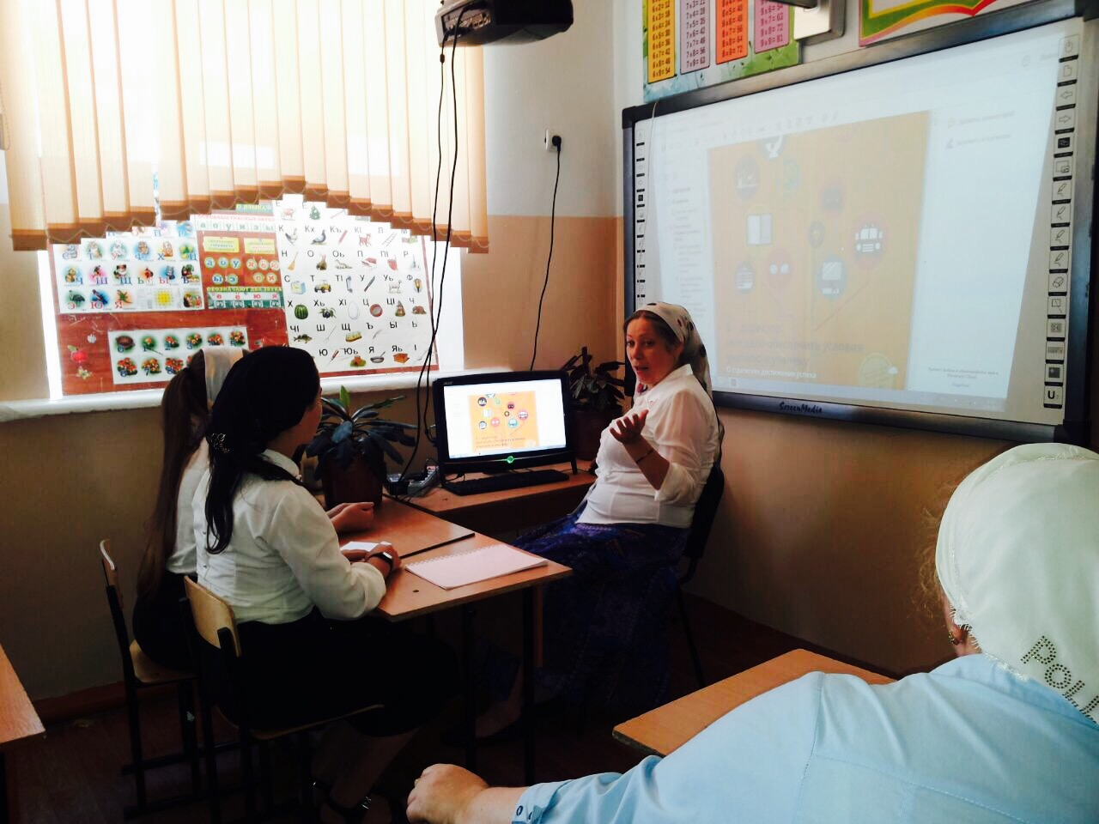

Slide 2
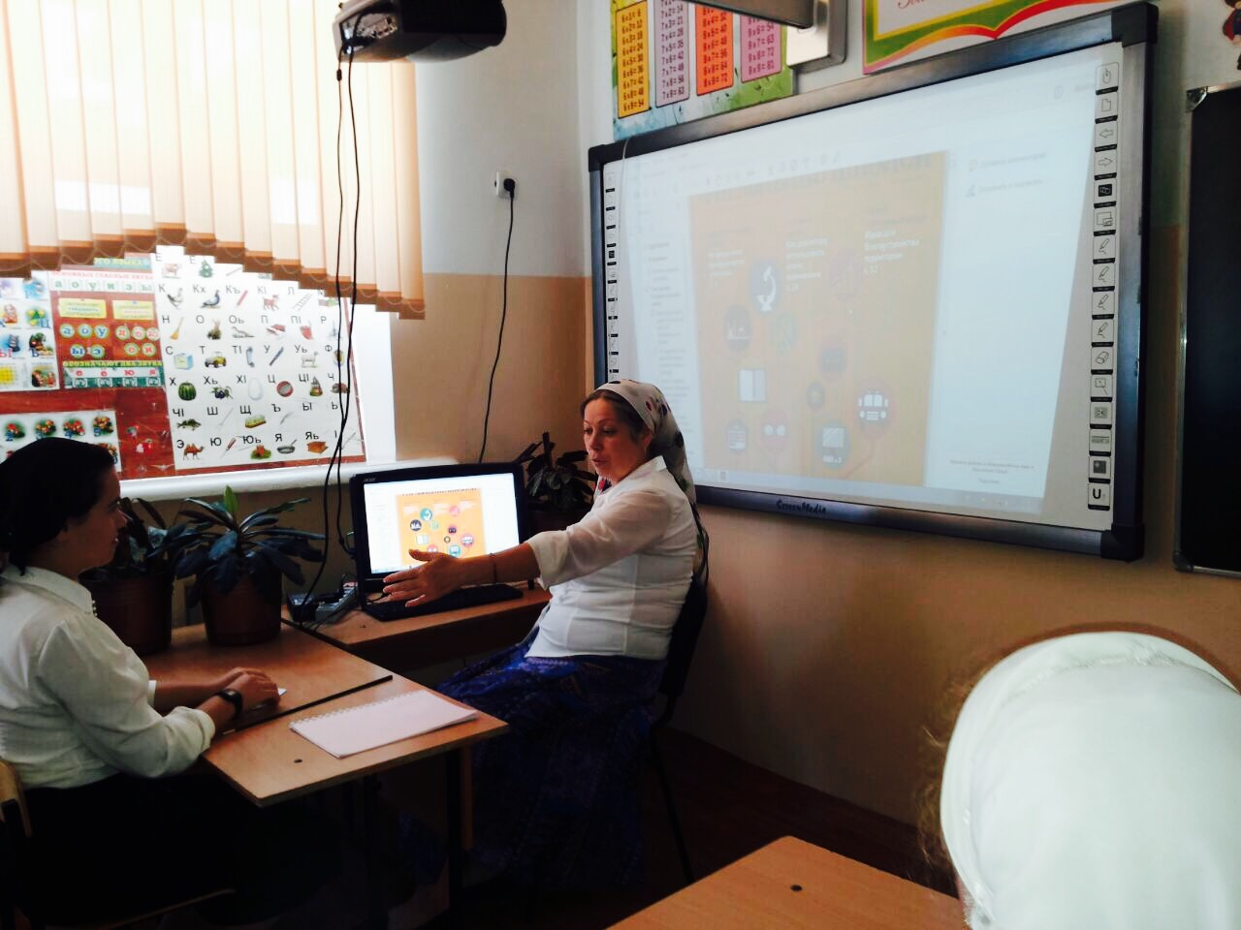

Slide 3
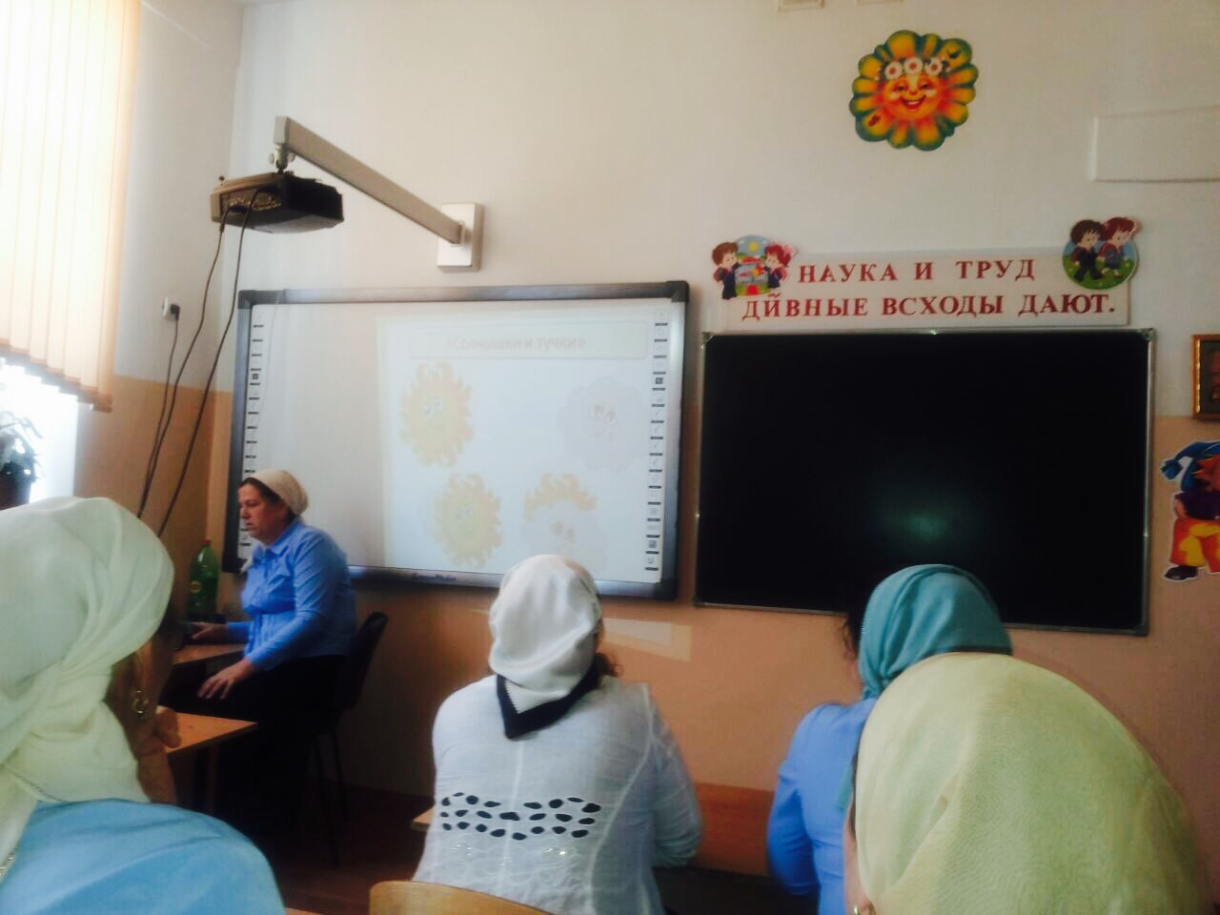

Slide 5
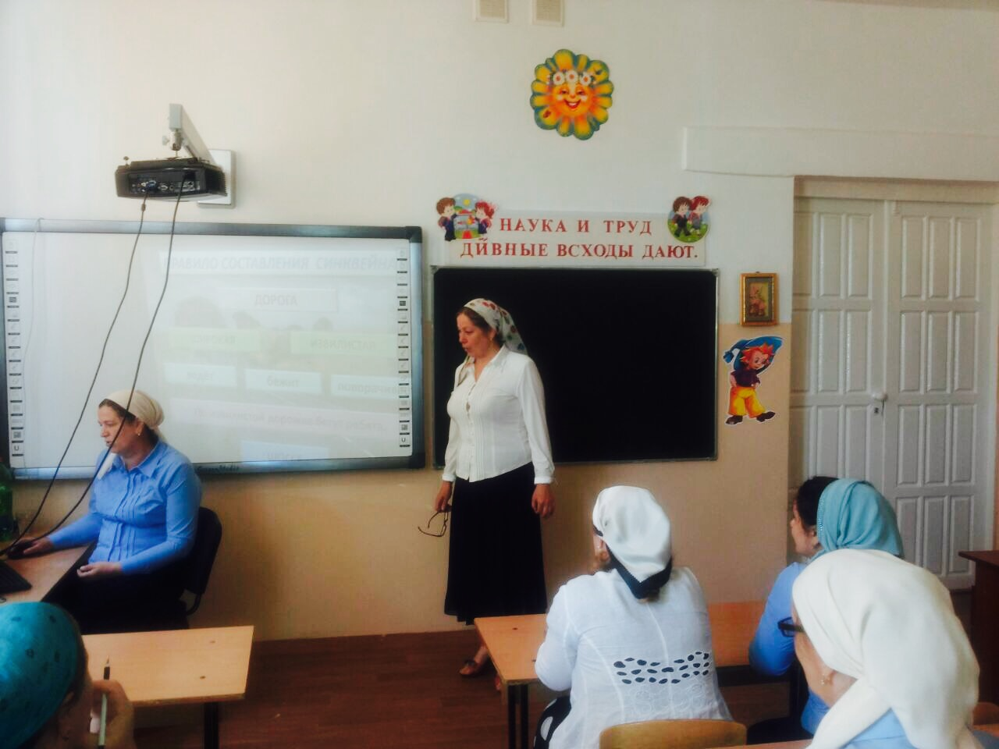

Slide 6
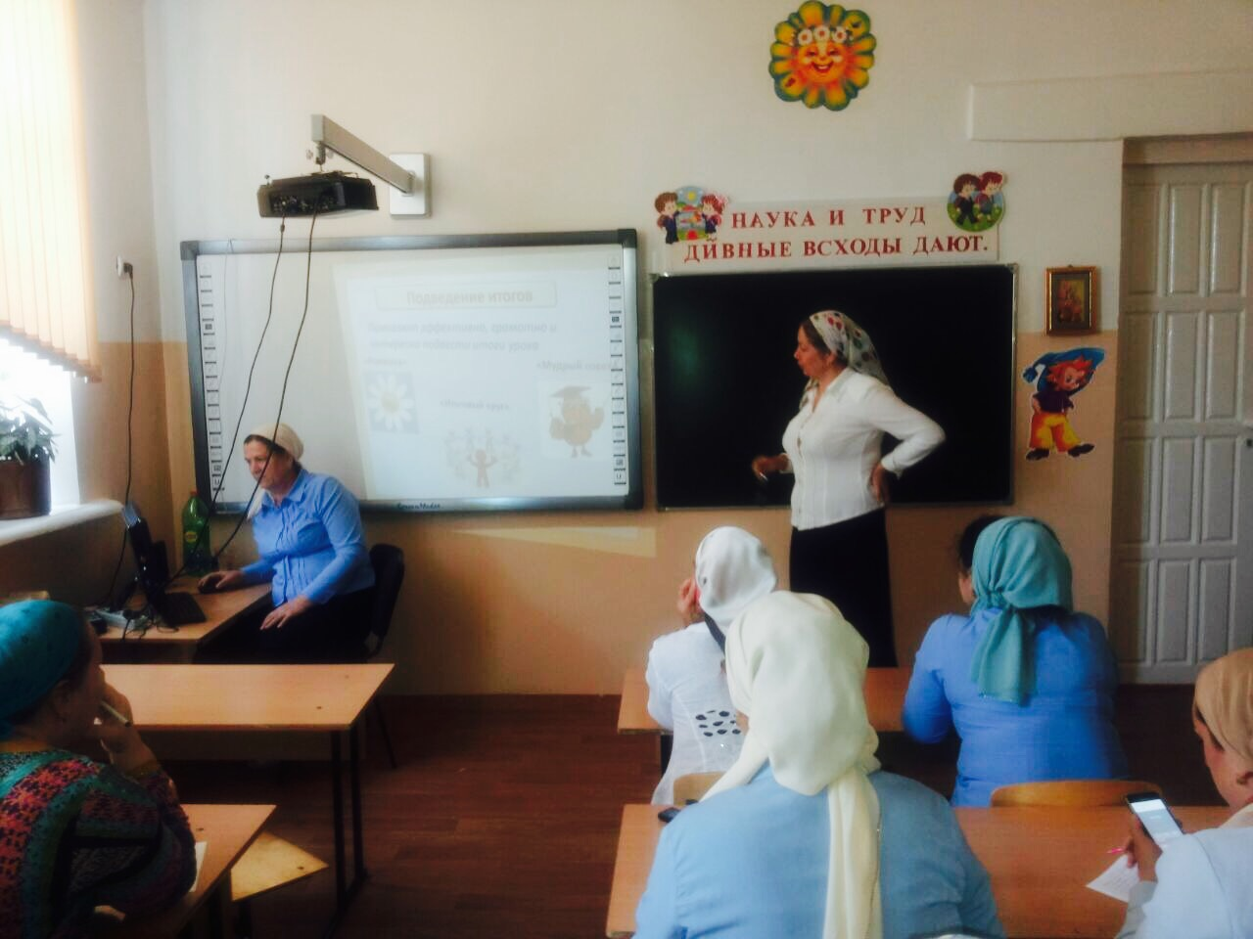

Slide 7
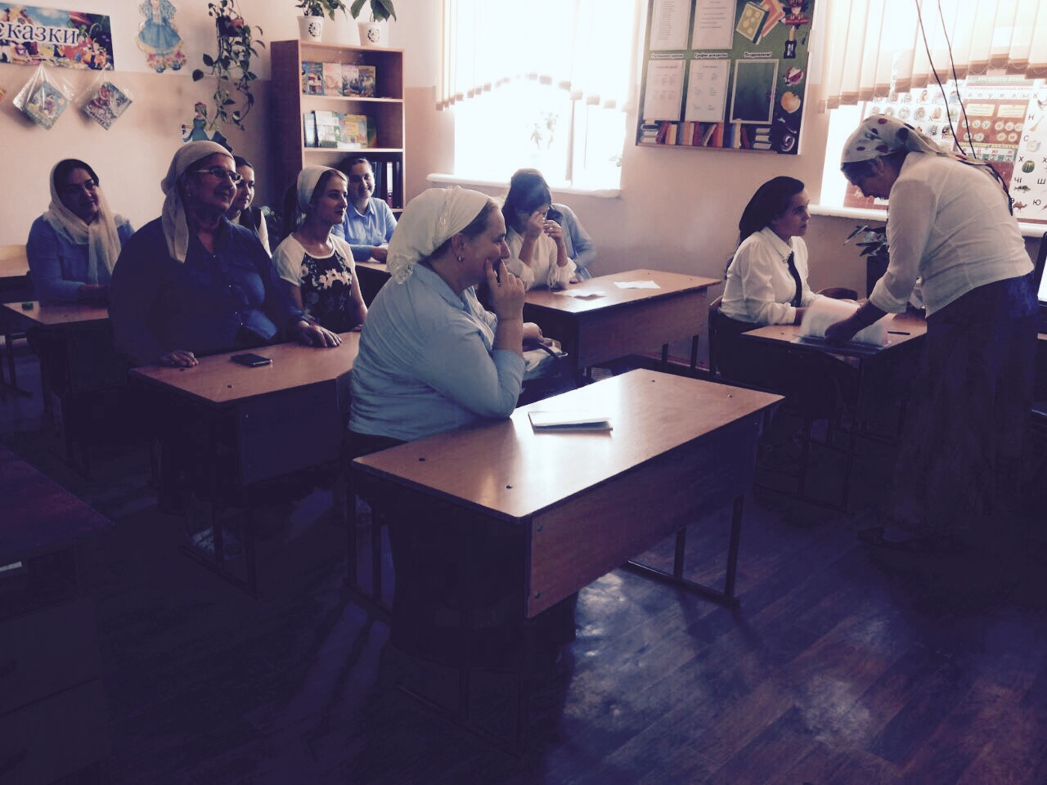

Slide 8
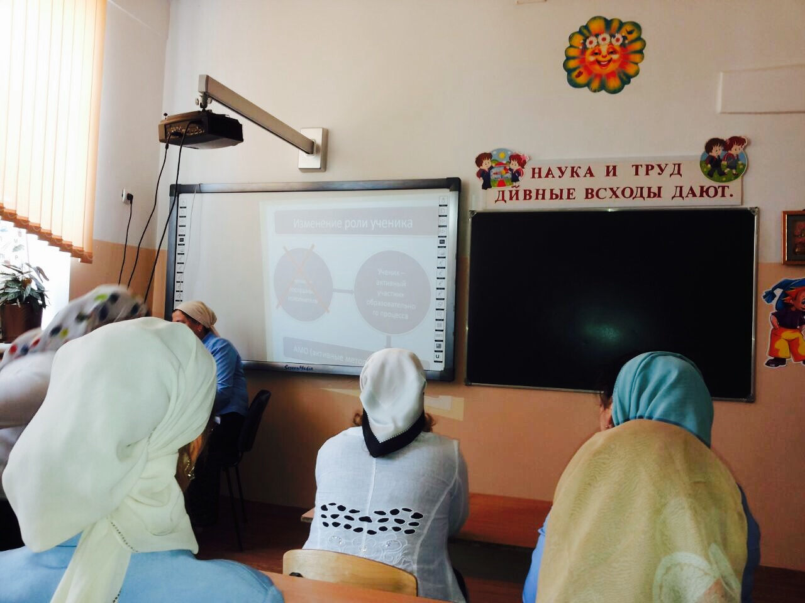

Slide 9
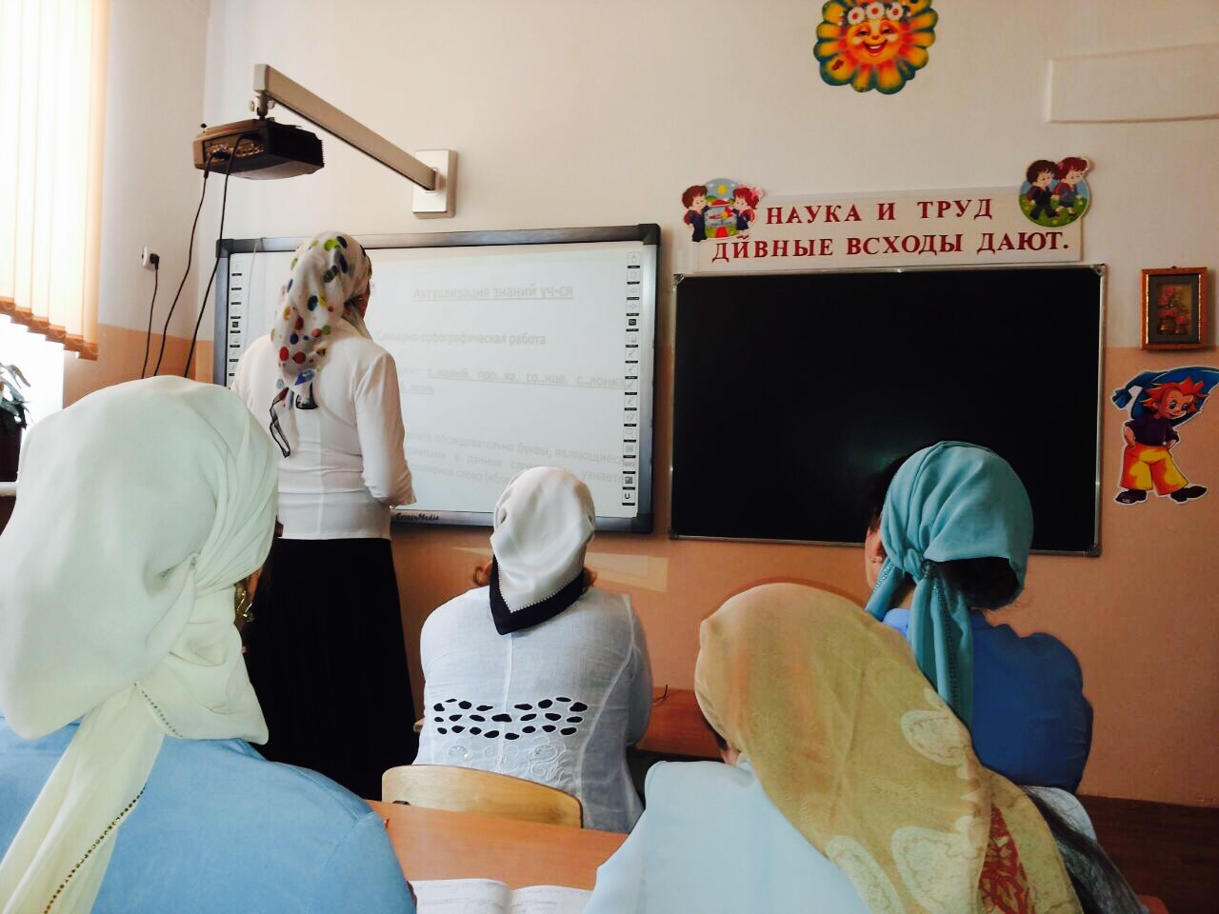

Slide 10
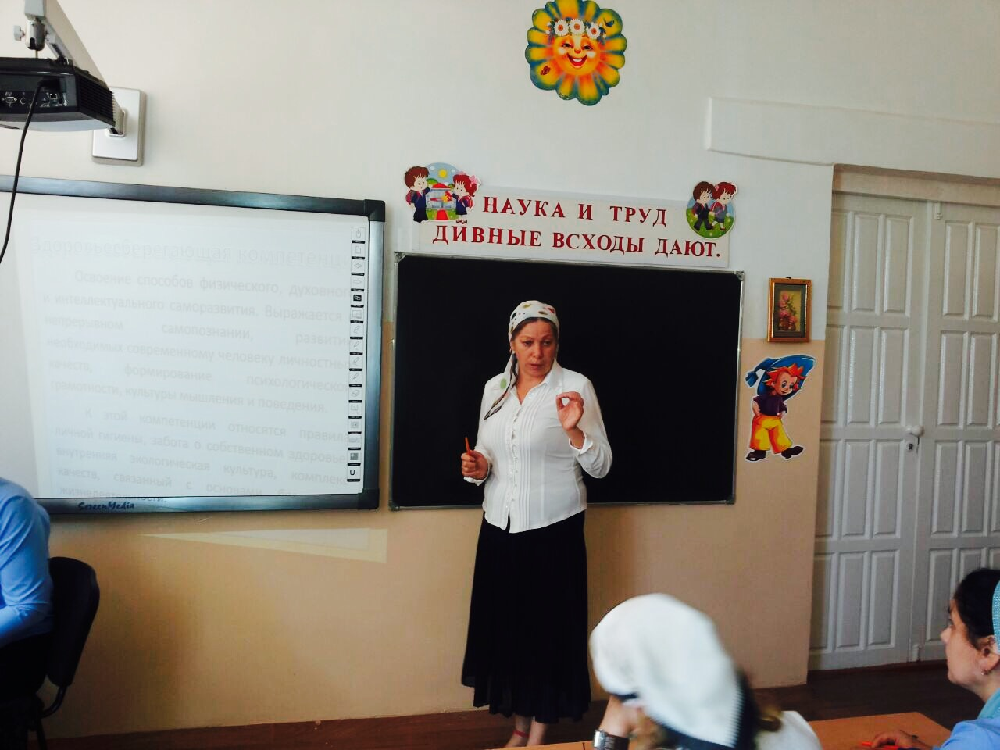

Slide 11
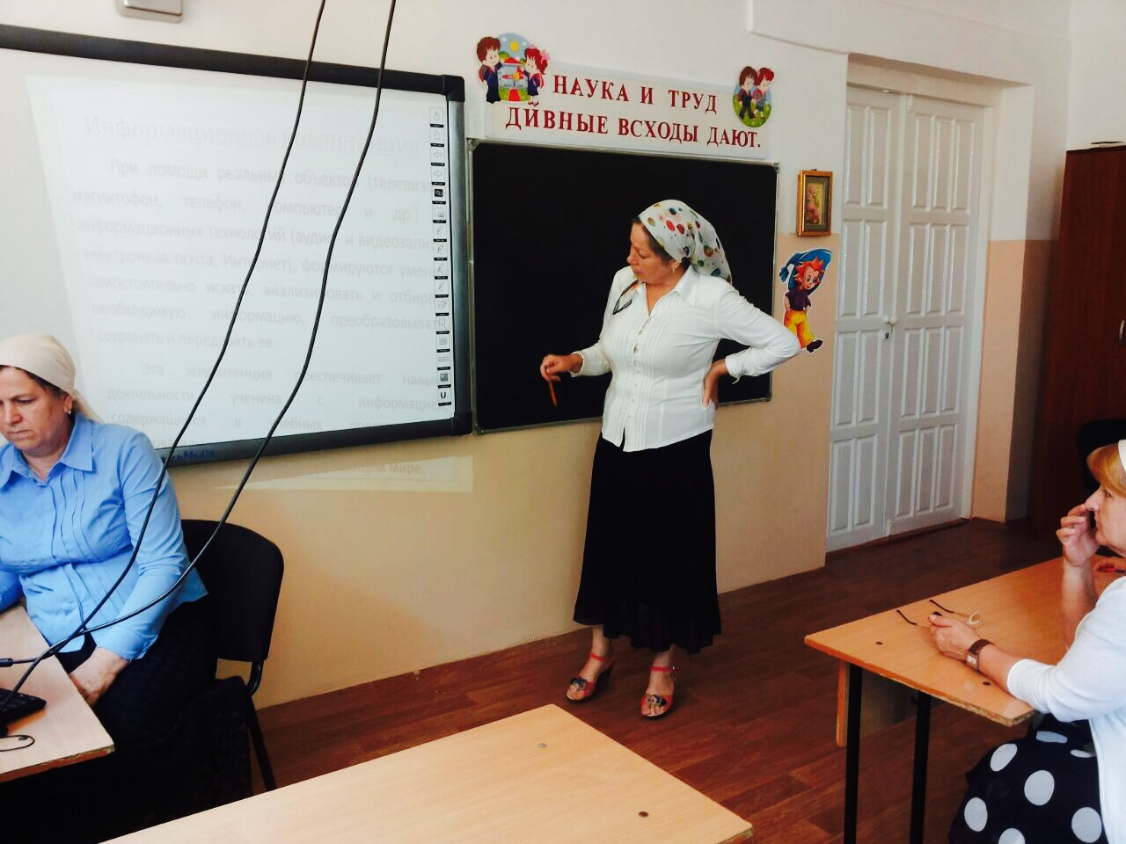

Slide 12
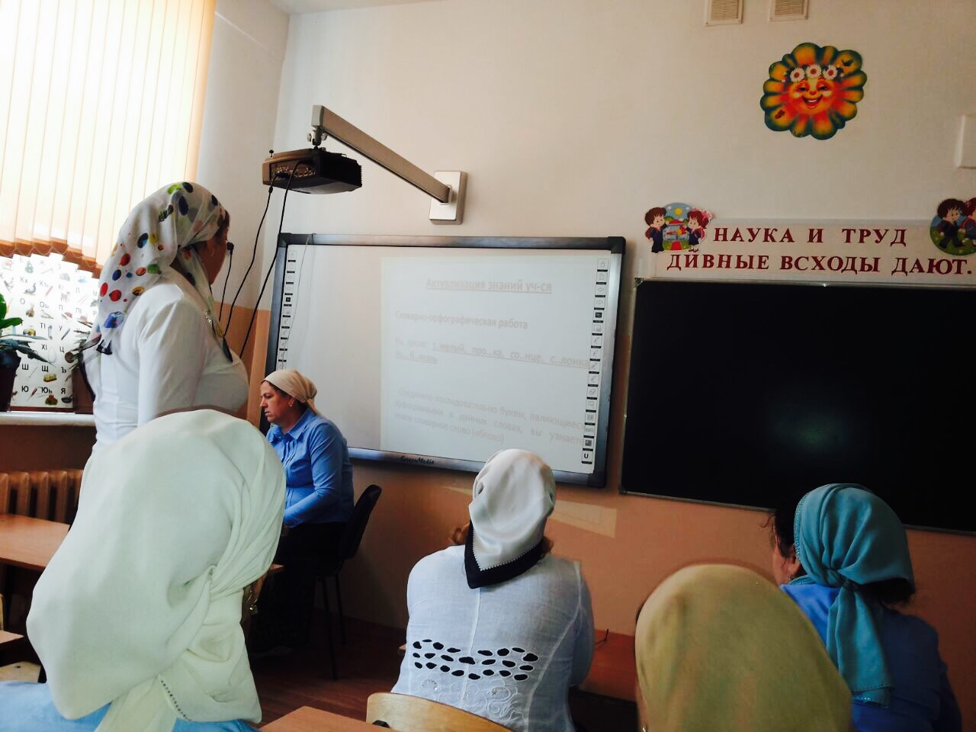

Slide 13
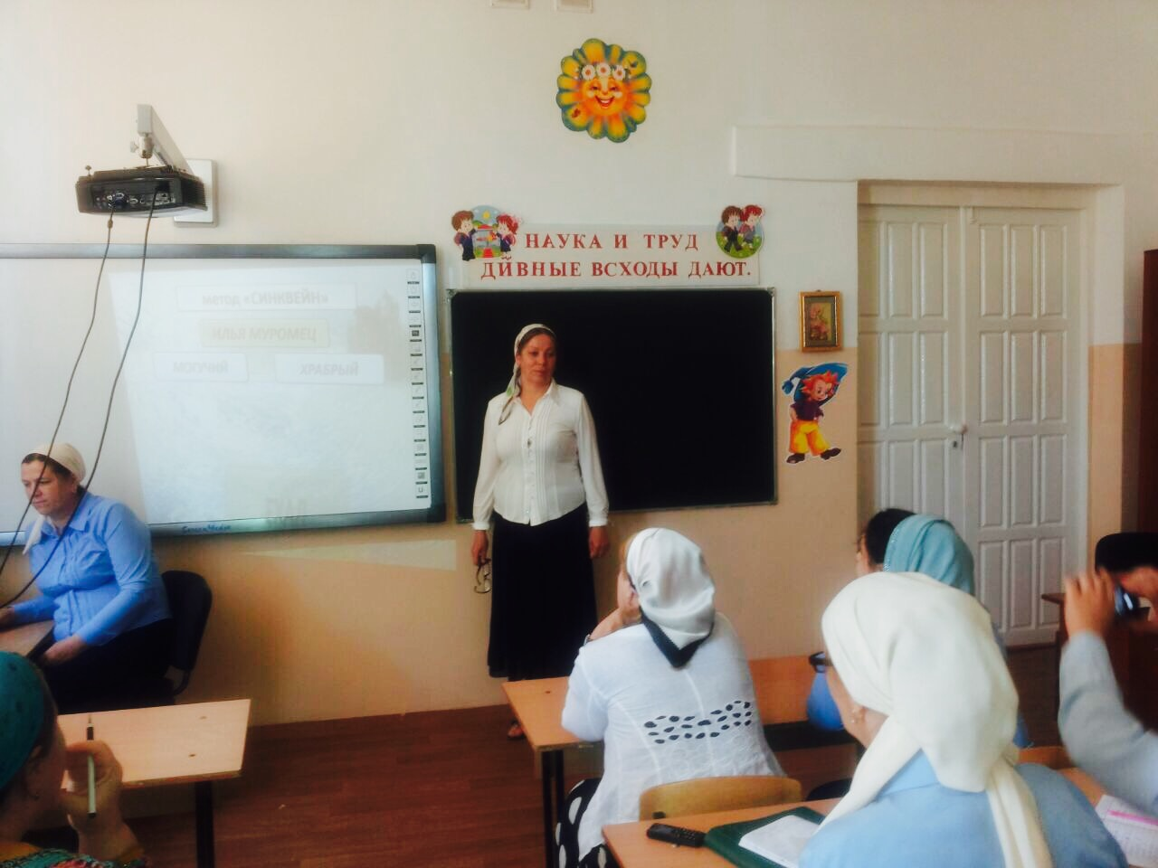

Slide 14
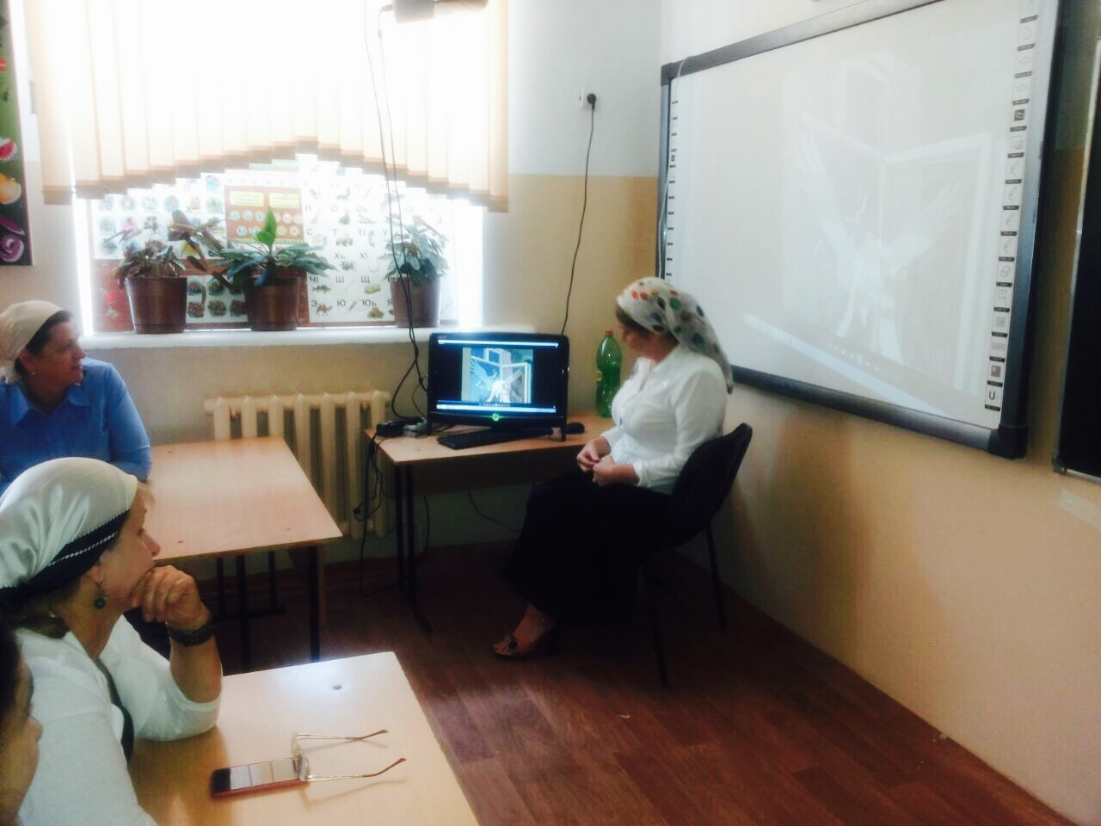

Slide 15
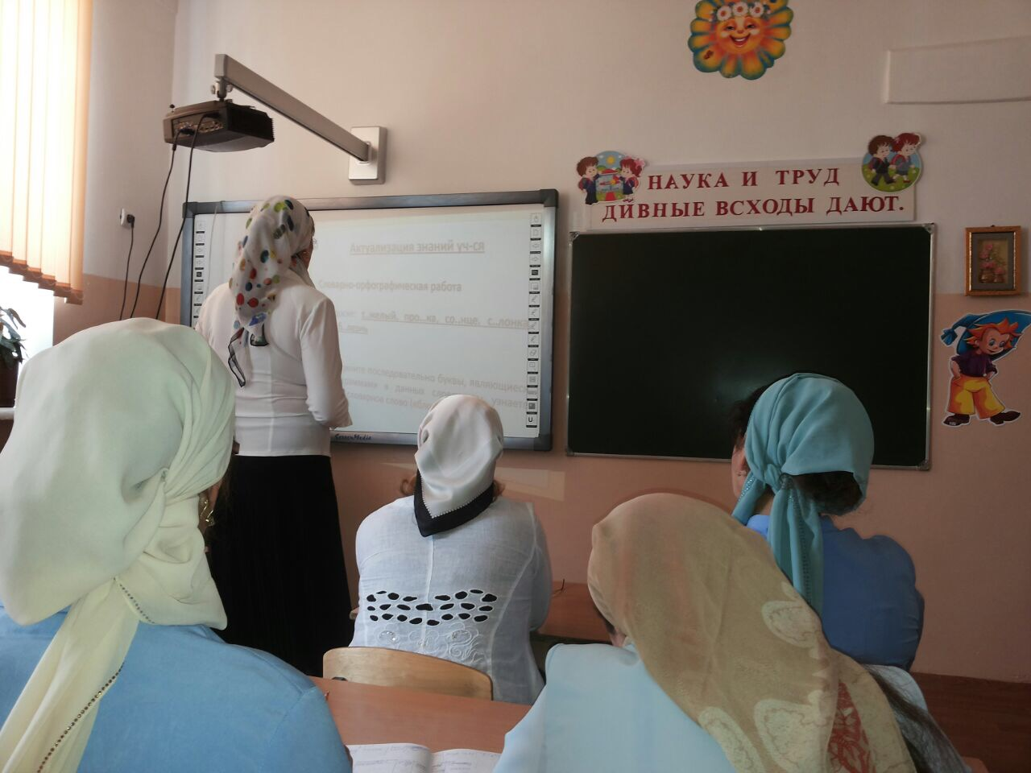

Slide 16
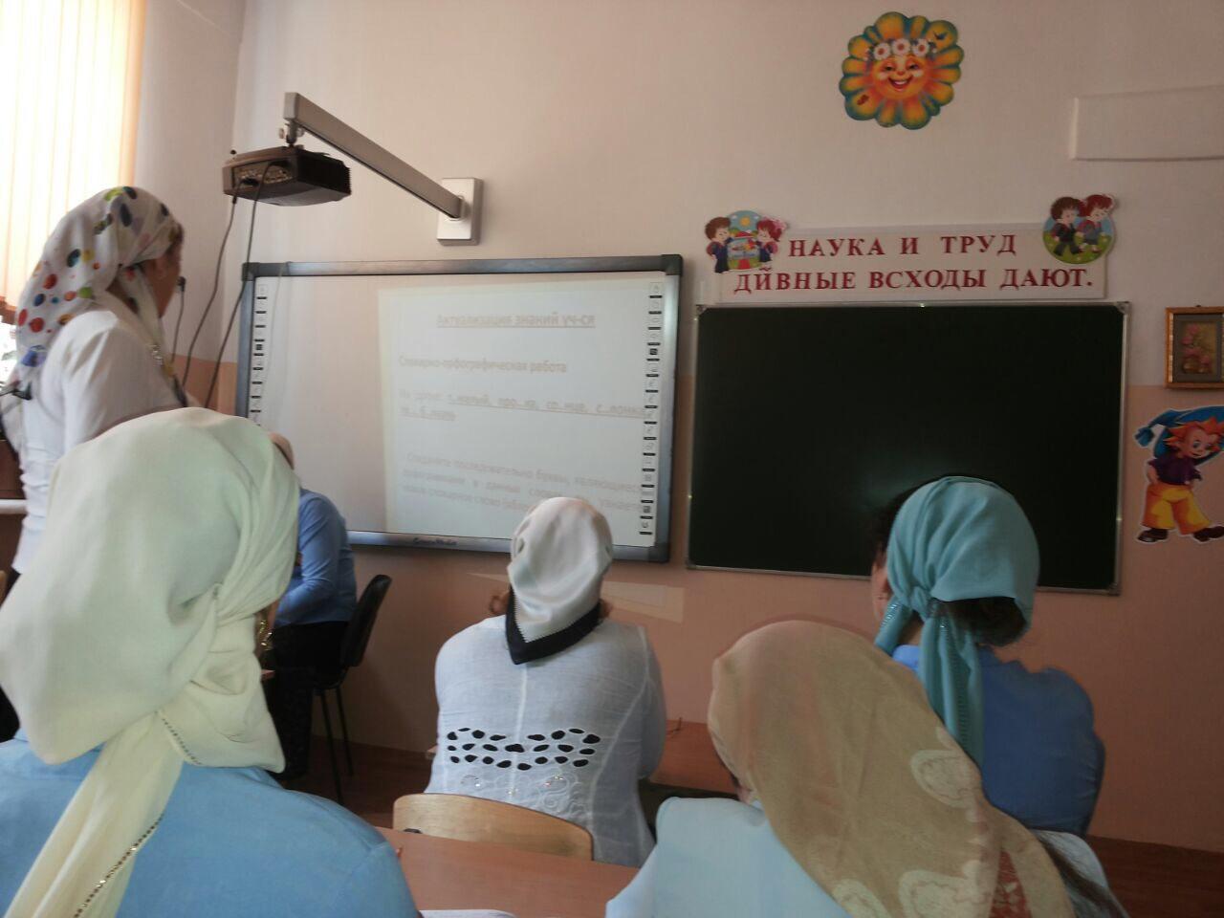

Slide 17
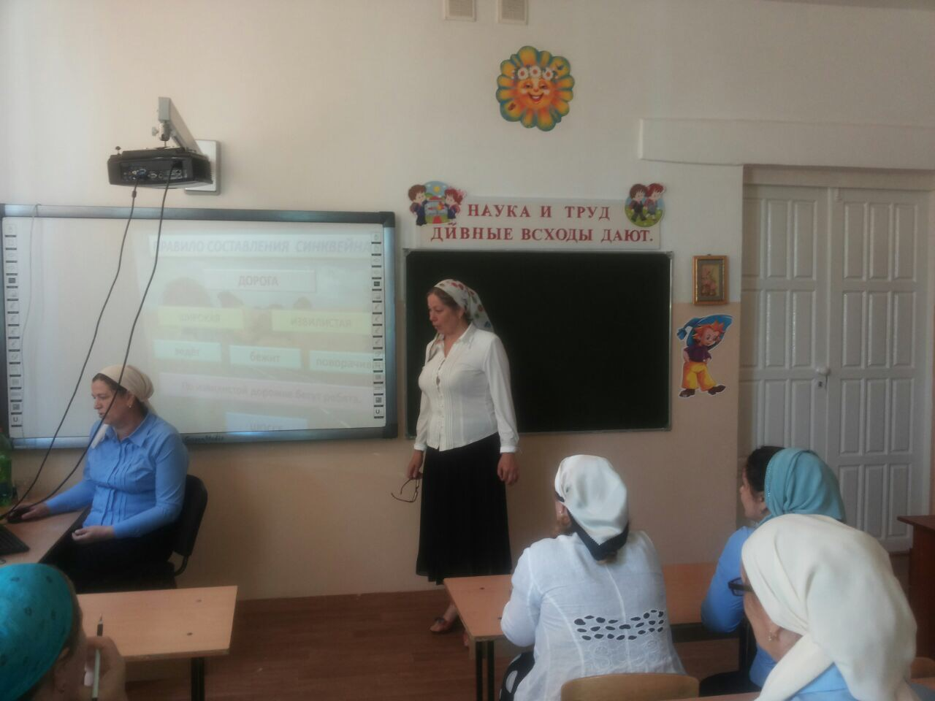

Slide 18
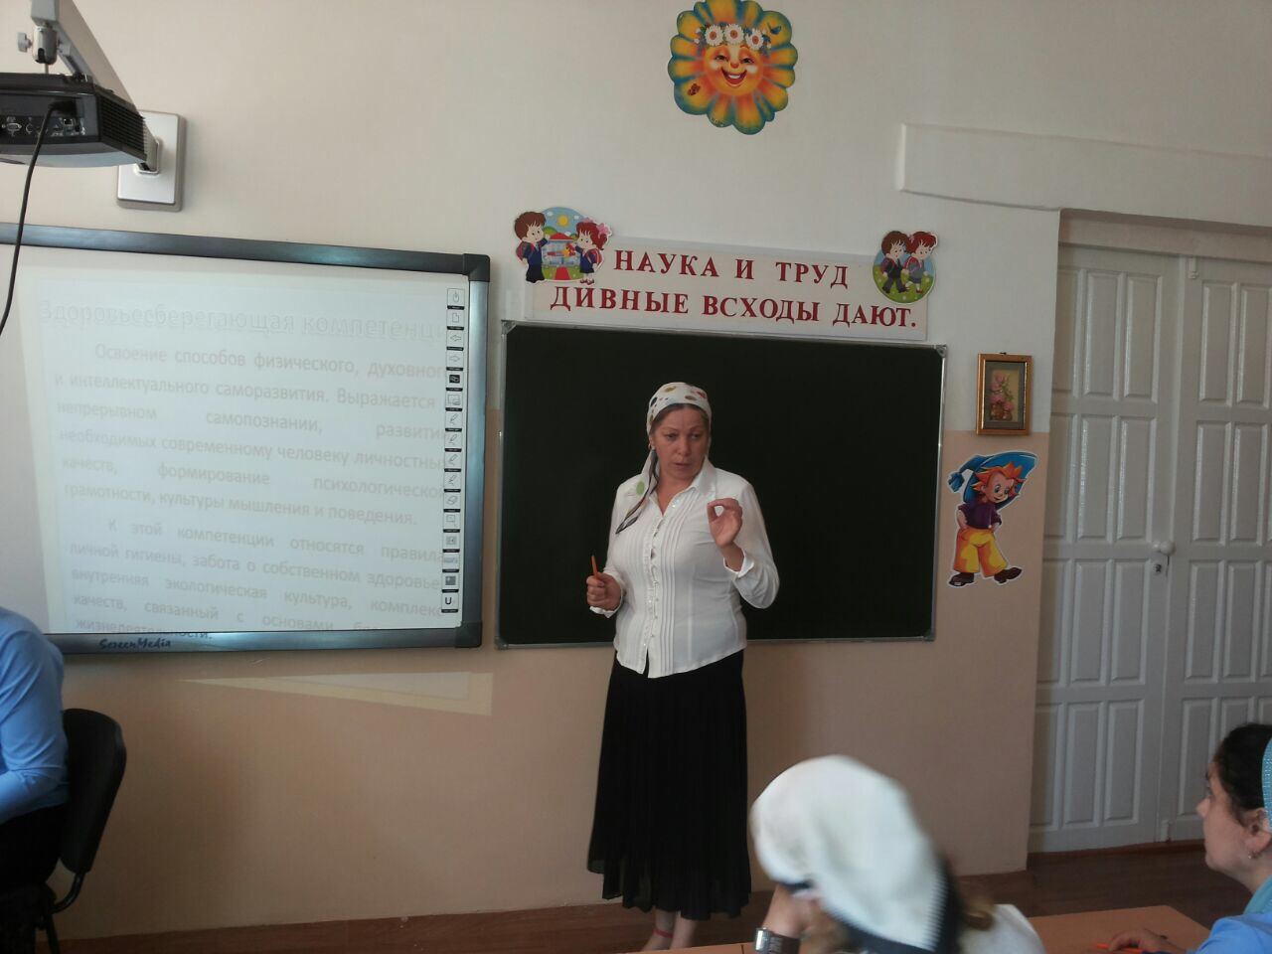

Slide 19
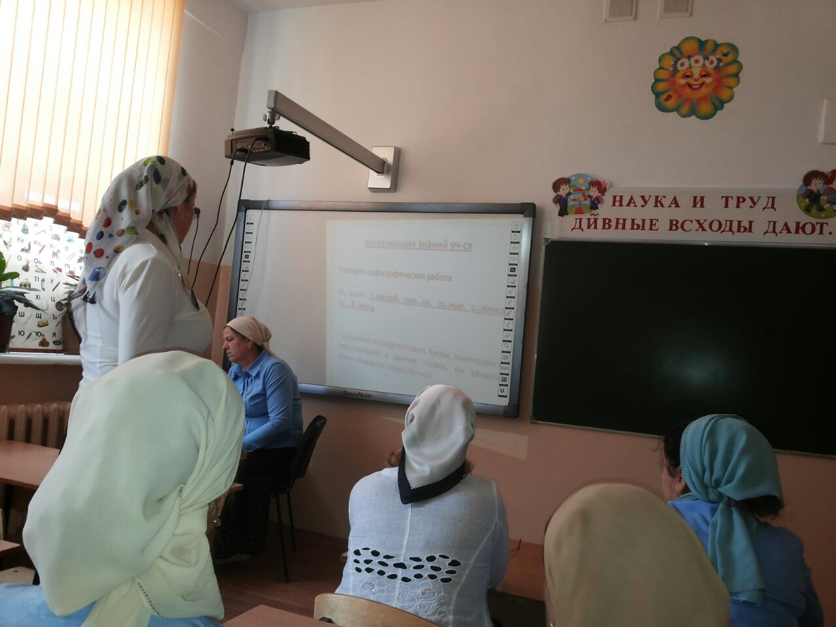

Slide 20
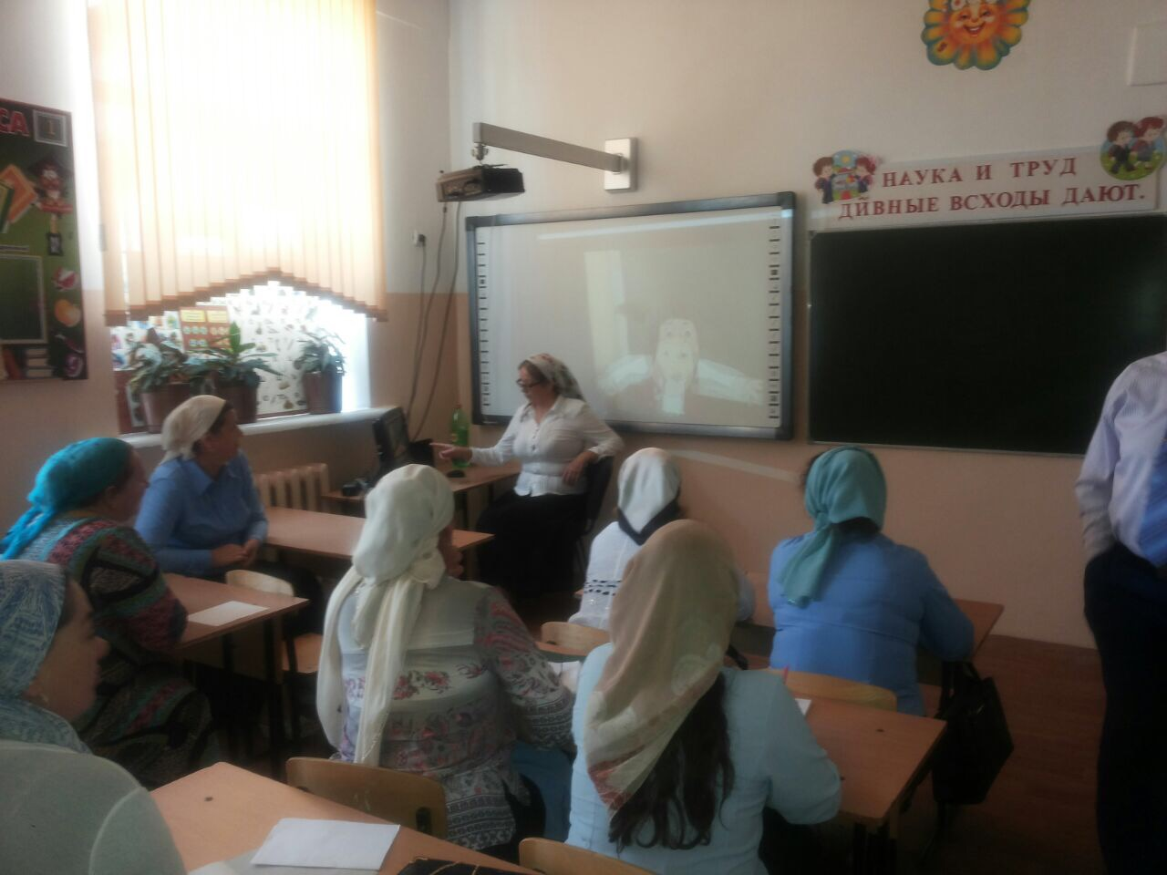

Slide 21
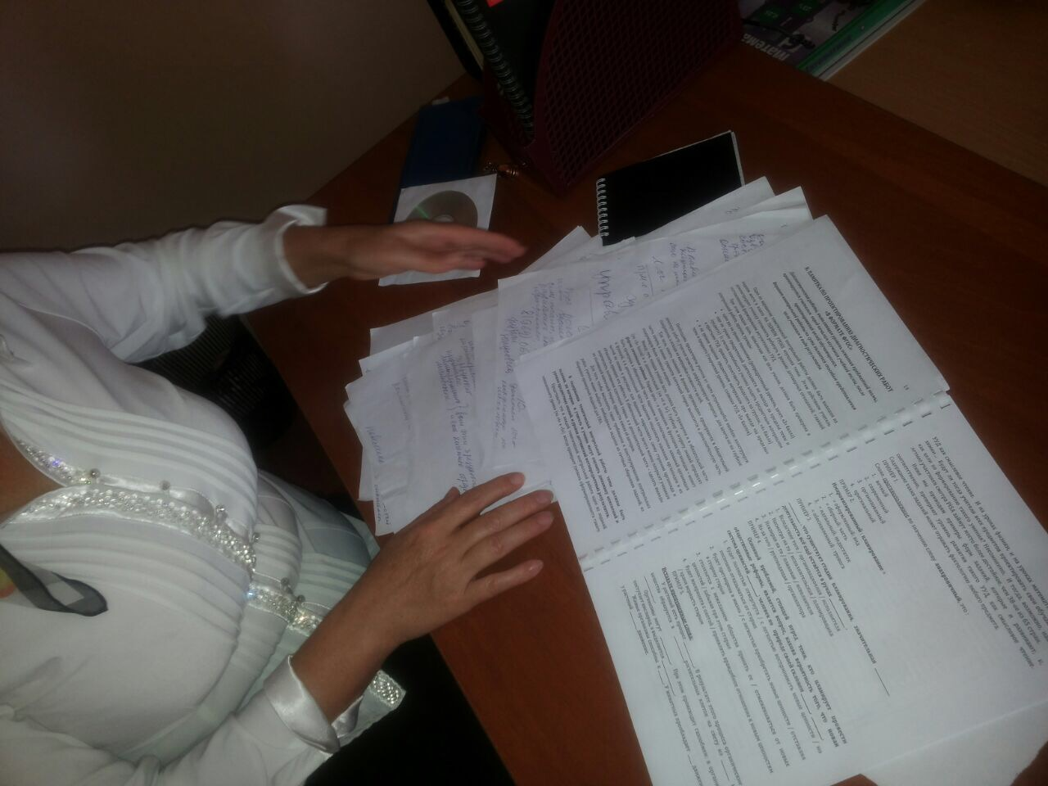

Slide 22
В МБОУ «СОШ с. Лаха-Варанды» заместитель директора по УВР Бачаева К.С. провела обучающий семинар с педагогами школы на тему «Варианты технологической карты учебного модуля». Педагоги приняли активное участие в обсуждении темы. Обсудив тему пришли к выводу, что возможности модульной технологии велики, так как раскрывают новые возможности и для ученика, и для учителя. Технологическая карта обеспечивает достижение одних и тех же целей обучения различными формами и методами занятий, которые применяются в качестве вариативных средств, дополняющих и достраивающих инвариантную структуру до уникального в каждом случае варианта обучения. По анализу урока №1 результативность урока составляет от 27 до 42% т.е. недопустимый уровень. Результативность урока №2 колебалась в пределах 83-86% имела уровень, близкий к оптимальному.

